Slide 1
计算机网络系统 (1)
蒲凌君
计算机学院
系统与网络研究所, 计算机网络研究室
pulingjun@gmail.com

Slide 2
回顾—进程间通信 (同一设备内)
进程 → OS内核 → 进程
信号
管道
共享内存
消息队列
进程 → 内存文件系统 (pipe对象) → 进程
进程 → 映射到相同的物理内存 → 进程
进程 → 内存文件系统 (消息队列对象) → 进程
Q: 管道和消息队列有什么区别?
阻塞 vs. 非阻塞; 父子进程 vs. 非父子进程
Q: 共享内存和消息队列有什么区别?
多对多 (信号量) vs. 一对一; 数据通信量大小
不同设备的进程间通信哪种模式更可能使用?

Slide 3
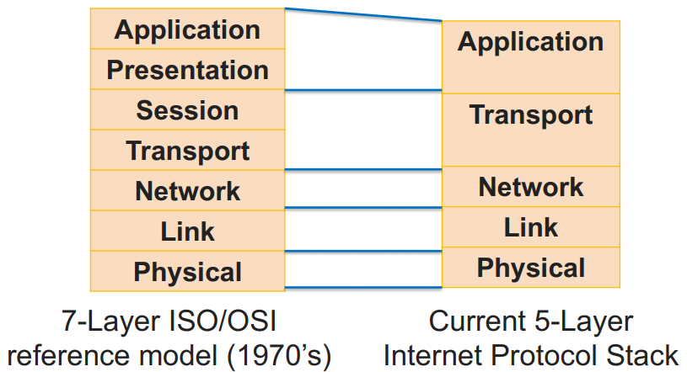
回顾—计算机网络 (设备间通信)

Slide 4
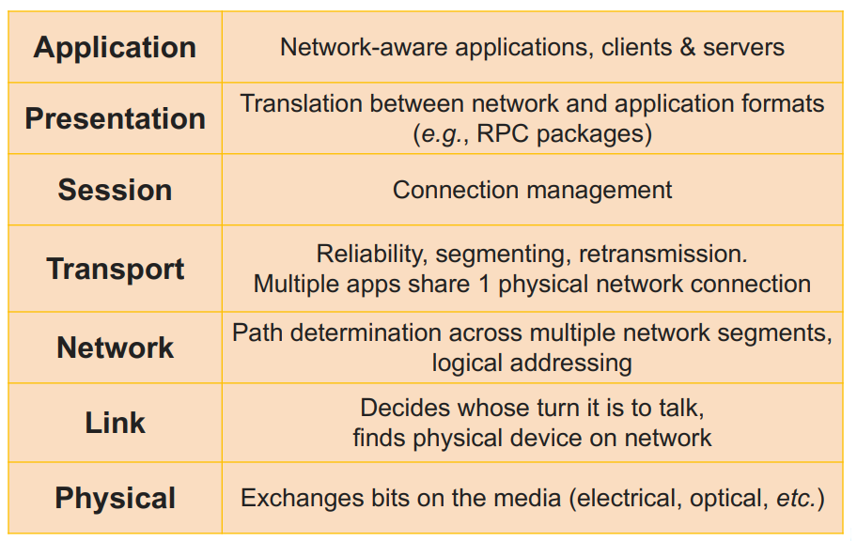
回顾—计算机网络 (设备间通信)

Slide 5
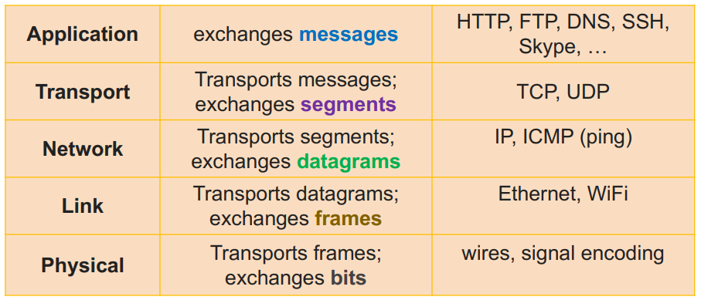
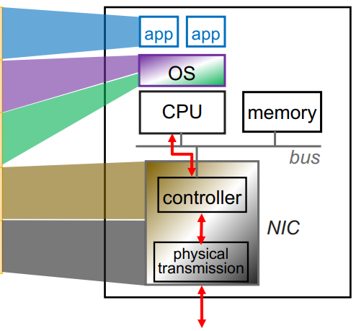
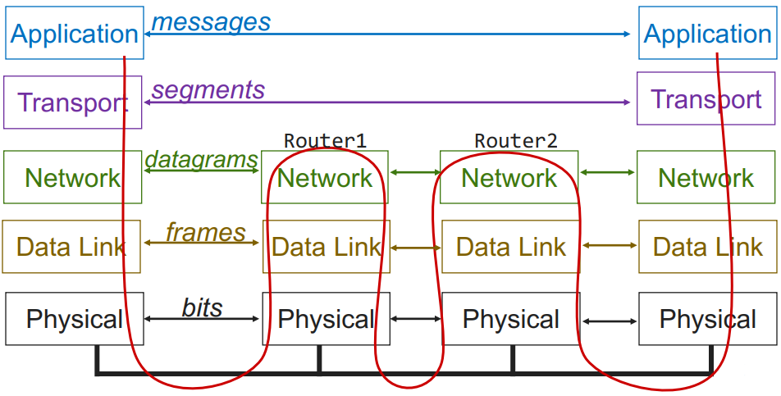
回顾—计算机网络 (设备间通信)
QUIC协议, 应用程序空间实现
RDMA
主机A: 192.168.1.2/24
主机B: 192.168.2.2/24
A → B发送数据包的流程?
A → 默认网关 → 路由
… → 路由 → B
这一过程需要改什么内容
(MAC, IP, Port??)
TCP/UDP协议体现在哪?
若没有下一跳MAC地址??

Slide 6
回顾—计算机网络 (设备间通信)
用户态
Socket: 套接字 (文件描述符)
网络通信
也是一种I/O操作
(文件描述符 → 文件系统)
内核态
TCP是面向连接的
TCP提供可靠交付, 无差错、不丢失、不重复
TCP面向字节流
TCP可以提供流量控制和拥塞控制
如何理解TCP的建立连接?
建立连接: 为了客户端和服务器端建议一定的数据结构维护双方交互的状态
双方的状态符合TCP协议的规则, 就认为连接存在, 否则连接断开
流量控制和拥塞控制就是根据收到的对端数据包, 调整两端的数据结构状态

Slide 7
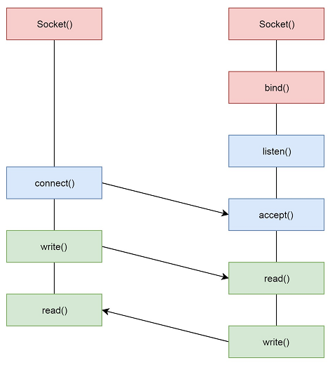
Socket编程 (以TCP协议为例)
客户端
服务器端
创建监听socket对象
为监听socket对象
绑定IP和端口号
本周课程
监听IP和端口号
TCP三次握手
下周课程
两端数据读写
(阻塞, 非阻塞, 异步)

Slide 8
Socket编程 — socket函数
int socket(int domain, int type, int protocol)
用于创建一个socket文件描述符 (用户态和内核态接口)
参数domain表示使用什么IP层协议, 例如
AF_INET表示IPv4, AF_INET6表示IPv6
参数type表示socket类型, 例如
SOCK_STREAM表示TCP, SOCK_DGRAM表示UDP
参数prototype表示协议, 例如
IPPROTO_TCP、IPPROTO_UDP
获得一个IPv4下的TCP套接字的方式：
int serv_sock = socket(AF_INET, SOCK_STREAM, IPPROTO_TCP)

Slide 9
Socket编程 — socket函数
SYSCALL_DEFINE3(socket, int family, int, type, int, protocol){ //系统调用
int retval;
struct socket *sock; int flags; ......
if (SOCK_NONBLOCK != O_NONBLOCK &&
(flags & SOCK_NONBLOCK))
flags = (flags & ~SOCK_NONBLOCK) | O_NONBLOCK;
retval = sock_create(family, type, protocol, &sock); ......
retval = sock_map_fd(sock, flags & (O_CLOEXEC | O_NONBLOCK));......
return retval;}
socket对象创建复杂涉及大量内部成员, 遇到时会进一步说明
sock_create根据AF_INET, SOCK_STREAM, IPPROTO_TCP
获得了一个socket *sock对象 (注意: 这里是与设备和应用无关的)
sock_map_fd则是创建了sock关联的文件描述符retval,
用户态操作retval, 其本质是操作内核态的sock

Slide 10
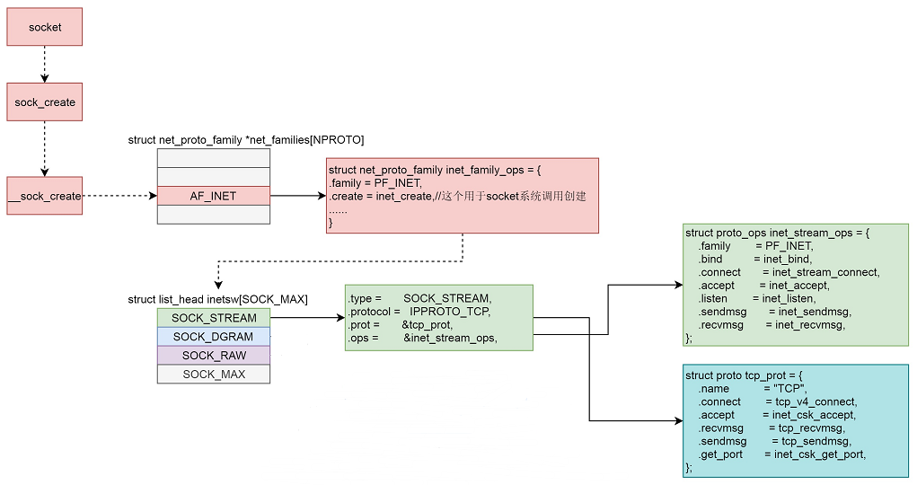
Socket编程 — socket函数
int serv_sock = socket(AF_INET, SOCK_STREAM, IPPROTO_TCP)
socket函数会关联serv_sock文件描述符和inet_stream_ops结构,
后续调用bind, listen其本质调用的是inet_bind, inet_listen
指明IP协议创建socket的
函数为inet_create()
int serv_sock → socket *sock
→ inet_stream_ops结构
用户接口和内存文件系统关联
一个type可能会对应多个协议,
例如SOCK_DGRAM可以支持UDP和ICMP协议
sock *sock.sk → tcp_prot结构
向下对接内核网络协议栈

Slide 11
Socket编程 — bind函数 (服务器端)
int bind(int sockfd, const struct sockaddr *addr, socklen_t addrlen)
用于给socket文件描述符赋予IP地址和端口号
参数sockfd表示socket文件描述符 e.g., serv_sock
参数addr描述了IP地址和端口号
struct sockaddr_in {
__kernel_sa_family_t sin_family; //地址簇, 例如AF_INET
__be16 sin_port; //端口号 (0 ~ 65535)
struct in_addr sin_addr; //IP地址
unsigned char __pad[__SOCK_SIZE__ - sizeof(short int) -
sizeof(unsigned short int) - sizeof(struct in_addr)];
}
struct in_addr {__be32 s_addr;}
参数addrlen表示sockaddr结构的大小
struct sockaddr {
unsigned short sa_family; // address family, AF_xxx
char sa_data[14]; // 14 bytes of protocol address
};
struct sockaddr_in serv_addr;
memset(&serv_addr, 0, sizeof(serv_addr)); //每个字节都用0填充
serv_addr.sin_family = AF_INET; //使用IPv4地址
serv_addr.sin_addr.s_addr = inet_addr("127.0.0.1"); //具体IP地址
serv_addr.sin_port = htons(1234); //端口号 htons是什么??
bind(serv_sock, (struct sockaddr*)&serv_addr, sizeof(serv_addr));
这里的be是什么含义?

Slide 12
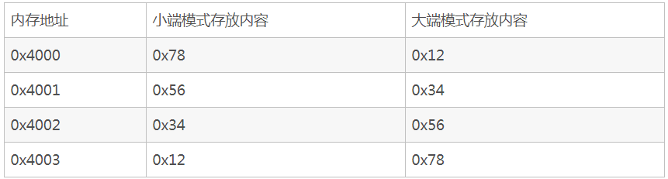
大端big-endian和小端little-endian模式
小端模式: 低位字节排放在内存的低地址端,
高位字节排放在内存的高地址端
大端模式: 高位字节排放在内存的低地址端，
低位字节排放在内存的高地址端
起始地址为0x4000, 大小端模式存储32位整数0x12345678的方式:
便于强制转换
便于判断符号位
TCP/IP协议规定网络字节顺序采用大端模式进行编址!
计算机设备的采用哪种模式由CPU处理器决定 (Intel采用小端模式)!

Slide 13
Socket编程 — bind函数 (服务器端)
SYSCALL_DEFINE3(bind, int, fd, struct sockaddr __user *, umyaddr, int, addrlen){
struct socket *sock; struct sockaddr_storage address;
int err, fput_needed;
sock = sockfd_lookup_light(fd, &err, &fput_needed);
if (sock) {
err = move_addr_to_kernel(umyaddr, addrlen, &address);
if (err >= 0)
err = sock->ops->bind(sock, (struct sockaddr *)&address, addrlen);
fput_light(sock->file, fput_needed); //说明socket和文件系统有关联
}
return err;}
sockfd_lookup_light函数完成了从文件描述符 → socket *sock
move_addr_to_kernel函数完成了将sockaddr从用户态拷贝到内核态
通过sock调用bind,其本质是调用了inet_stream_ops结构中声明的inet_bind函数

Slide 14
Socket编程 — bind函数 (服务器端)
int inet_bind(struct socket *sock, struct sockaddr *uaddr, int addr_len){
struct sockaddr_in *addr = (struct sockaddr_in *)uaddr;
struct sock *sk = sock->sk; //下面是内核网络协议栈的操作 (tcp_prot)
struct inet_sock *inet = inet_sk(sk); //强制类型转换, 后面会分析
struct net *net = sock_net(sk);
unsigned short snum;...... snum = ntohs(addr->sin_port);......//网络 → 主机
inet->inet_rcv_saddr = inet->inet_saddr = addr->sin_addr.s_addr;
if ((snum || !inet->bind_address_no_port) && //检测端口是否冲突 (占用)
sk->sk_prot->get_port(sk, snum)) {...... }
inet->inet_sport = htons(inet->inet_num); //主机 → 网络
inet->inet_daddr = 0; inet->inet_dport = 0;
sk_dst_reset(sk);}
执行inet_bind函数后:
inet_sock结构的源IP地址和源端口号已经设置完毕
(addr ← uaddr ← umyaddr ← 用户态)
目的IP地址和目的端口号均初始化为0

Slide 15
Socket编程 — listen函数 (服务器端)
int listen(int sockfd, int backlog)
等待客户端的连接 (e.g., listen(serv_sock, 20);)
参数backlog表示最多同时连接的数目
SYSCALL_DEFINE2(listen, int, fd, int, backlog){
struct socket *sock; int err, fput_needed; int somaxconn;
sock = sockfd_lookup_light(fd, &err, &fput_needed);
if (sock) {
somaxconn = sock_net(sock->sk)->core.sysctl_somaxconn; //系统上限
if ((unsigned int)backlog > somaxconn) backlog = somaxconn;
err = sock->ops->listen(sock, backlog); //调用inet_listen()
fput_light(sock->file, fput_needed);
}
return err;}

Slide 16
Socket编程 — listen函数 (服务器端)
int inet_listen(struct socket *sock, int backlog){
struct sock *sk = sock->sk; //进入内核网络栈
unsigned char old_state; int err;
old_state = sk->sk_state;
if (old_state != TCP_LISTEN) err = inet_csk_listen_start(sk, backlog);
sk->sk_max_ack_backlog = backlog;
}
如果当前socket不处于TCP监听状态, 则调用函数进入监听状态,
否则, 直接更新允许的客户端最大连接数

Slide 17
Socket编程 — listen函数 (服务器端)
int inet_csk_listen_start(struct sock *sk, int backlog){
struct inet_connection_sock *icsk = inet_csk(sk);
struct inet_sock *inet = inet_sk(sk); int err = -EADDRINUSE;
reqsk_queue_alloc(&icsk->icsk_accept_queue);
sk->sk_max_ack_backlog = backlog;
sk->sk_ack_backlog = 0;
inet_csk_delack_init(sk);
sk_state_store(sk, TCP_LISTEN);
...... //对icsk和inet的操作
}
inet_csk函数的作用是将sock指针强制转换成inet_connection_sock指针
其本质是: tcp_sock结构第一个成员为inet_connection_sock对象,
inet_connection_sock结构第一个成员为inet_sock对象,
inet_sock结构第一个成员为sock对象, 而初始化套接字时
sock *sk其实指向的是tcp_sock对象 (TCP套接字)

Slide 18
Socket编程 — listen函数 (服务器端)
int inet_csk_listen_start(struct sock *sk, int backlog){
struct inet_connection_sock *icsk = inet_csk(sk);
struct inet_sock *inet = inet_sk(sk); int err = -EADDRINUSE;
reqsk_queue_alloc(&icsk->icsk_accept_queue);
sk->sk_max_ack_backlog = backlog;
sk->sk_ack_backlog = 0;
inet_csk_delack_init(sk);
sk_state_store(sk, TCP_LISTEN);
...... //对icsk和inet的操作
}
inet_connection_sock涉及非常多的内容 (流量控制和拥塞控制), 需要时会进一步分析, icsk->icsk_accept_queue队列将保存已经建立完3次握手的连接 (established), listen函数会为其分配内存空间, 最后listen函数会设置socket的状态为TCP_LISTEN

Slide 19
Socket编程 — connect函数 (客户端)
int connect(int sockfd, const struct sockaddr *addr, socklen_t addrlen)
向服务器端发起连接 (TCP三次握手!!)
参数sockfd是客户端建立的socket对象
参数addr包含了服务器端的IP地址和端口号
参数addrlen表示sockaddr结构的大小
struct sockaddr_in serv_addr;
memset(&serv_addr, 0, sizeof(serv_addr)); //每个字节都用0填充
serv_addr.sin_family = AF_INET; //使用IPv4地址
serv_addr.sin_addr.s_addr = inet_addr(“127.0.0.1”); //服务器端IP
serv_addr.sin_port = htons(1234); //服务器端端口号
connect(sock, (struct sockaddr*)&serv_addr, sizeof(serv_addr));

Slide 20
Socket编程 — connect函数 (第一次握手)
类似前面的分析, connect会调用inet_stream_connect函数, 该函数
存在如下一段代码：
switch (sock->state) {
......
case SS_UNCONNECTED: //只有处于未连接状态才会建立连接
err = sk->sk_prot->connect(sk, uaddr, addr_len);
sock->state = SS_CONNECTING;//上面connect完成不代表连接完成
break;
}
注意: 这里的sk已经是sock.sk, 即已进入内核网络栈, 它会调用tcp_prot的connect函数, 即tcp_v4_connect函数, 其本质就是发送一个 SYN 报文给 服务器端 (TCP协议的第一次握手)!
此外, inet_stream_connect函数还会调用inet_wait_for_connect, 它会一直等待从服务器端返回的ACK, 直至超时!

Slide 21
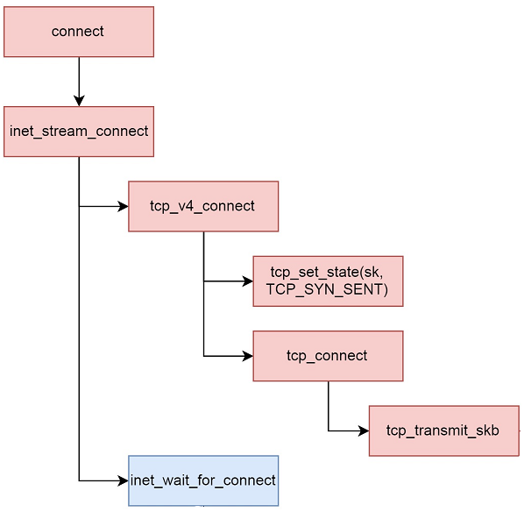
Socket编程 — connect函数 (第一次握手)
发送SYN
等待ACK

Slide 22
Socket编程 — connect函数 (第一次握手)
tcp_v4_connect函数 (发送SYN报文):
任务1 —完整的源/目的IP地址以及源/目的端口号
1. 这里目的IP地址和端口号已由用户态connect给出
2. 源端口号可以使用一个随机的未使用端口号
3. 源IP地址 (每个主机有多个IP) ← ip_route_connect()
即源IP地址的选择, 是与路由相关的
4. ip_route_connect() 包含 flow对象 <源/目的IP和端口, 协议>
根据__ip_route_output_key(rp, &fl)在路由表rp中查询是否
已有路由, 若否, 则调用ip_route_output_flow(rp, &fl, sk, 0)
寻找一个“合适”的源IP地址 (e.g., 有线网络), 并写入rp
任务2 —发送SYN报文
1. 初始化TCP报文序列号 (随机生成), 确认号为0
2. 设置sk的状态为TCP_SYN_SENT
3. 调用tcp_connect(sk)生成数据包并发送

Slide 23
Socket编程 — connect函数 (第一次握手)
tcp_connect函数 (发送SYN数据包):
初始化一个TCP报文：
buff = sk_stream_alloc_skb(sk, 0, sk->sk_allocation, true);
填充该报文为SYN报文, 设置RTT等：
tcp_init_nondata_skb(buff, tp->write_seq++, TCPHDR_SYN);
将该报文放入发送队列:
tcp_connect_queue_skb(sk, buff);
当数据包发送时会调用tcp_transmit_skb(), 我们将在TCP数据传
输部分对其进一步分析
设置重传SYN的定时器

Slide 24
Socket编程 — connect函数 (第一次握手)
发送SYN
等待ACK

Slide 25
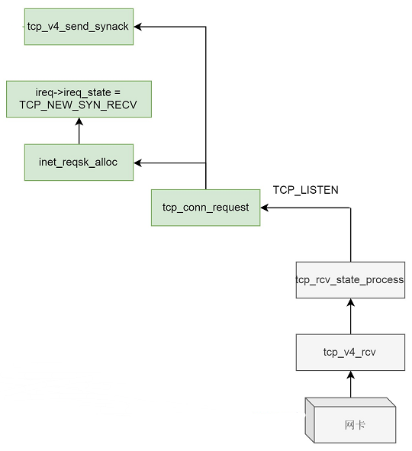
Socket编程 — connect函数 (第二次握手)
我们将在TCP数据传输部分对数据包接收作一步分析, 这里只需要知道调用链为tcp_v4_rcv → tcp_rcv_state_process, 即处理接收数据包后引发的状态变化!!
SYN到来

Slide 26
Socket编程 — connect函数 (第二次握手)
int tcp_rcv_state_process(struct sock *sk, struct sk_buff *skb){
struct tcp_sock *tp = tcp_sk(sk);
struct inet_connection_sock *icsk = inet_csk(sk);
const struct tcphdr *th = tcp_hdr(skb);
struct request_sock *req; int queued = 0; bool acceptable;
switch (sk->sk_state) {
......
case TCP_LISTEN: //服务器端处于listen状态
......
if (th->syn) {
acceptable = icsk->icsk_af_ops->conn_request(sk, skb) >= 0;
if (!acceptable) return 1;
consume_skb(skb);
return 0;
}
......
}
tcp_v4_conn_request
tcp_conn_request
tcp_v4_send_synack
最后的函数会在收到SYN后, 回复SYN-ACK,
序列号随机生成, 确认号是SYN里的序列号+1
将服务器端对应的sk状态设为TCP_SYN_RECV

Slide 27
Socket编程 — connect函数 (第二次握手)
发送SYN-ACK
更新sk状态
SYN到来

Slide 28
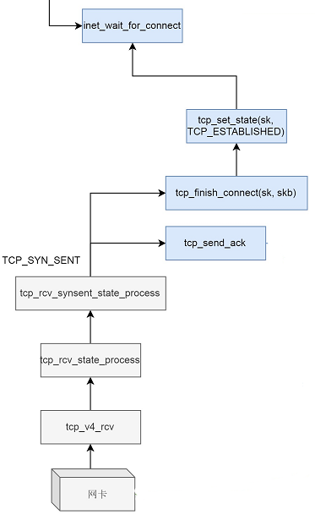

Socket编程 — connect函数 (第三次握手)
sk状态更新为
TCP_ESTABLISHED
等待ACK
发送ACK-ACK, 其中
序列号是SYN-ACK里的确认号
确认号是SYN-ACK里的序列号+1
接收数据包调用链仍为tcp_v4_rcv → tcp_rcv_state_process, 即处理接收数据包后引发的状态变化!!
SYN-ACK到来

Slide 29
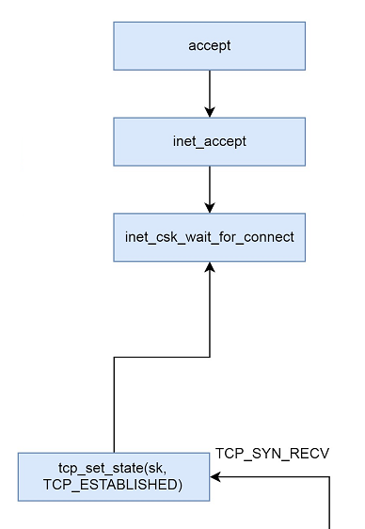
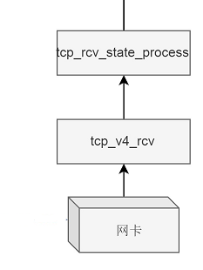
Socket编程 — connect函数 (第三次握手)
注意: TCP三次握手是内核网络栈自动完成的 (connect + listen), accept()只是从已建立连接队列上, 获取一个连接
sk->sk_state_change(sk): 将完成的连接写入accept队列中, 然后调用
sk_wake_async(sk, SOCK_WAKE_IO)
ACK-ACK到来

Slide 30
Socket编程 — accept函数 (服务器端)
int accept(int sockfd, struct sockaddr *addr, socklen_t *addrlen)
用于获得一个客户端socket
参数sockfd是服务器端建立的socket对象
参数addr准备获得客户端的IP地址和端口号
参数addrlen表示sockaddr结构的大小
struct sockaddr_in clnt_addr;
socklen_t clnt_addr_size = sizeof(clnt_addr);
int clnt_sock = accept(serv_sock, (struct sockaddr*)&clnt_addr,
&clnt_addr_size);

Slide 31
Socket编程 — accept函数 (服务器端)
SYSCALL_DEFINE4(accept4, int, fd, struct sockaddr __user *, upeer_sockaddr, int __user *, upeer_addrlen, int, flags){
struct socket *sock, *newsock; struct file *newfile;
int err, len, newfd, fput_needed;
struct sockaddr_storage address;......
sock = sockfd_lookup_light(fd, &err, &fput_needed);
newsock = sock_alloc();
newsock->type = sock->type; newsock->ops = sock->ops;
newfd = get_unused_fd_flags(flags); //获得一个未使用的文件描述符
newfile = sock_alloc_file(newsock, flags, sock->sk->
sk_prot_creator->name); //分配一个内存文件
err = sock->ops->accept(sock, newsock, sock->file->f_flags, false);
if (upeer_sockaddr) {
if (newsock->ops->getname(newsock, (struct sockaddr *)&address,
&len, 2) == 0) //获得对端的IP地址和端口到address中
err = move_addr_to_user(&address, len, upeer_sockaddr, upeer_addrlen);
}
fd_install(newfd, newfile); //关联文件描述符和内存文件 ......
}

Slide 32
Socket编程 — accept函数 (服务器端)
int inet_accept(struct socket *sock, struct socket *newsock, int flags, bool kern){
struct sock *sk1 = sock->sk; int err = -EINVAL;
struct sock *sk2 = sk1->sk_prot->accept(sk1, flags, &err, kern);
sock_rps_record_flow(sk2);
sock_graft(sk2, newsock); // newsock ← sk2
newsock->state = SS_CONNECTED;
}
struct sock *inet_csk_accept(struct sock *sk, int flags, int *err, bool kern){
struct inet_connection_sock *icsk = inet_csk(sk);
struct request_sock_queue *queue = &icsk->icsk_accept_queue;
struct request_sock *req; struct sock *newsk; int error;
if (sk->sk_state != TCP_LISTEN) goto out_err;
if (reqsk_queue_empty(queue)) { //accept_queue是空
long timeo = sock_rcvtimeo(sk, flags & O_NONBLOCK);
error = inet_csk_wait_for_connect(sk, timeo); //产生阻塞!
}
req = reqsk_queue_remove(queue, sk); // accept_queue不为空, 则FIFO
newsk = req->sk; ......} //这里req表示的是客户端

Slide 33
Socket编程 — accept函数 (服务器端)
static int inet_csk_wait_for_connect(struct sock *sk, long timeo){
struct inet_connection_sock *icsk = inet_csk(sk);
DEFINE_WAIT(wait); int err;
for (;;) {
prepare_to_wait_exclusive(sk_sleep(sk), &wait,
//将sk_sleep(sk)事件注册到等待队列中 TASK_INTERRUPTIBLE);
release_sock(sk);
if (reqsk_queue_empty(&icsk->icsk_accept_queue))
timeo = schedule_timeout(timeo);
sched_annotate_sleep(); //触发sk_sleep(sk)事件
lock_sock(sk);
err = 0; if (!reqsk_queue_empty(&icsk->icsk_accept_queue)) break;
err = -EINVAL; if (sk->sk_state != TCP_LISTEN) break;
err = sock_intr_errno(timeo); if (signal_pending(current)) break;
err = -EAGAIN; if (!timeo) break;
}
finish_wait(sk_sleep(sk), &wait); //将sk_sleep(sk)事件从等待队列拿下
return err;
}

Slide 34
总结
Socket编程是一切网络、web、流媒体服务的基础
这节课以TCP协议为例, 简单讲解了以下函数
socket
bind
listen ← connect
accept
下节课我们将主要讲解TCP协议的数据交换过程
write
read
RPC执行流程

